Slide 1
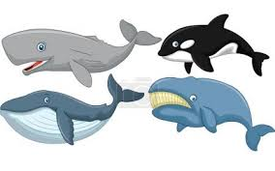
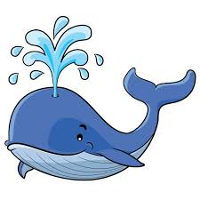
Ryby-vlastiveda pre 4.roč
Vypracovala: Mgr. Mihaliková Anna
Spojená škola Ul. J. Kollára 3 Nové Mesto nad Váhom

Slide 2
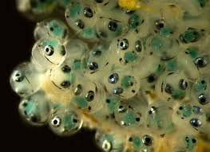
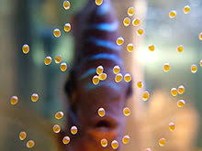
Ryby žijú vo vode. Liahnu sa z vajíčok, ktoré sa volajú ikry.
Vajíčko sa premení na larvu a z nej sa vyvinie ryba

Slide 3
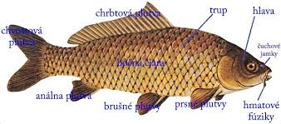
Telo rýb sa skladá z troch častí : hlava, trup, chvost.Pohyb im umožňujú plutvy. Dýchajú žiabrami. Telo rýb pokrývajú šupiny.

Slide 4
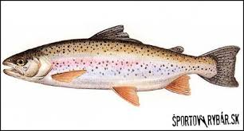
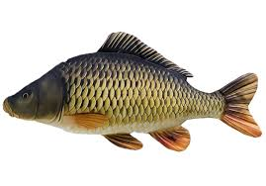
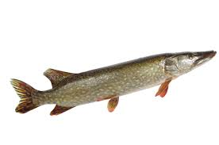
Niektoré žijú v sladkých vodách- potokoch,riekach,rybníkoch.
Pstruh
Kapor
šťuka

Slide 5
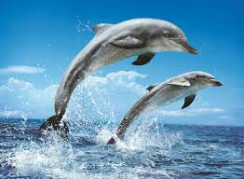
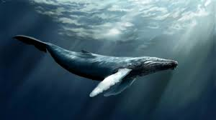
Iné žijú v slaných vodách -moriach
Delfín
Veľryba

Slide 6
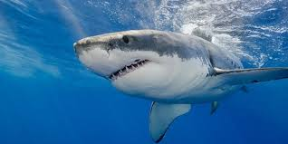
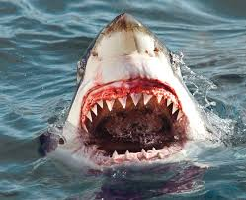
Obávaný Žralok

Slide 7
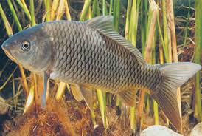
Niektoré sa živia rastlinnou potravou-trávy, korienky.
Kapor

Slide 8
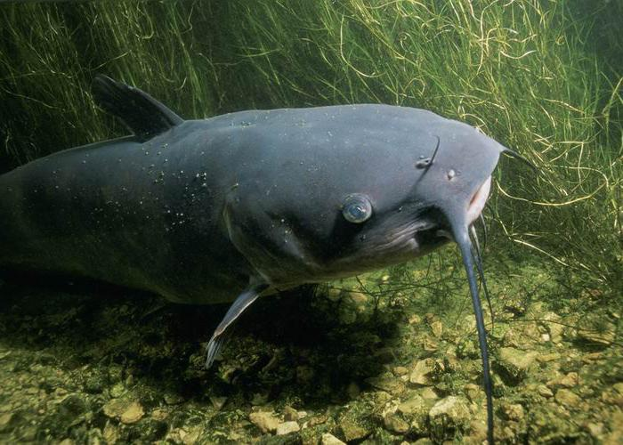
Niektoré sa živia živočíšnou potravou-larvy, mušky,ikry, alebo malé rybky.
Sumec

Slide 9
Správne priraď slovo s obrázkom
Kapor
Delfín
žralok

Slide 10
Nakresli si veľrybu

